Slide 1
Reconstituted Electronics Health Records (rEHR): a fact-checking method for algorithm validation in the SNDS.
Patrick Blin, Pauline Bosco-Levy, Nicolas Thurin
Bordeaux PharmacoEpi, INSERM CIC1401, Université de Bordeaux, Bordeaux, France
Meetup SNDS #6
Jeudi 26 novembre 2020

Slide 2
Validation diagnostic
Sensibilité = VP / VP + FN (les vrais positifs parmi les malades)
Spécificité = VN / FP + VN (les vrais négatifs parmi les non malades)
VPP = VP / VP + FP (les vrais positifs parmi les tests positifs)
VPN = VN / FN + VN (les vrais négatifs parmi les tests négatifs)

Slide 3
Validation diagnostic
Sensibilité = VP / VP + FN (les vrais positifs parmi les malades)
Spécificité = VN / FP + VN (les vrais négatifs parmi les non malades)
VPP = VP / VP + FP (les vrais positifs parmi les tests positifs)
VPN = VN / FN + VN (les vrais négatifs parmi les tests négatifs)

Slide 4

Validation classique - Méthode -
Base de données médico-administrative
« Gold standard »
Dossiers médicaux
Registre
Cohorte existante
Entrepôt de données
….
Validation
Code diagnostic
Algorithme
Données cliniques, biologie, imagerie

Slide 5
Exemples SNDS
Bezin J et al. Choice of ICD-10 codes for the identification of acute coronary syndrome in the French hospitalization database. Fundam Clin Pharmacol 2015.
Giroud M et al. Positive Predictive Value of French Hospitalization Discharge Codes for Stroke and Transient Ischemic Attack. Eur Neurol. 2015
Bosco-Lévy P et al. Diagnostic accuracy of the International Classification of Diseases, Tenth Revision, codes of heart failure in an administrative database. Pharmacoepidemiol Drug Saf. 2019
Haviari S, et al. Effect of data validation audit on hospital mortality ranking and pay for performance BMJ Qual Saf 2018.
Fuentes S et al. Identifying diabetes cases in health administrative databases: a validation study based on a large French cohort. Int J Public Health 2019.

Slide 6
Validation classique - Limites -
Methode
Longue
Coûteuse
Requiert des ressources humaines ++
Requiert la possibilité d’un chainage
PMSI-dossier médicaux localement, SNDS-cohorte, SNDS-registre
Données sources parfois difficilement accessibles
Obstacle technique ou juridique

Slide 7
Reconstituted Electronics Health Records (rEHR)
SNDS contient l’exhaustivité des soins de santé remboursés
Diagnostics hospitaliers, délivrance de médicaments, actes médicaux, actes de biologies, imagerie médicale, visites médicales et paramédicales
Données longitudinales permettant de reconstruire le parcours de soins du patient
Possibilité de reconstituter un « dossier médical » avec un vue holistique du parcours de soins

Slide 8
rEHR
- Principe-
Data de-identification
rEHRs generation

Slide 9
Validation diagnostic
Sensibilité = VP / VP + FN (les vrais positifs parmi les malades)
Spécificité = VN / FP + VN (les vrais négatifs parmi les non malades)
VPP = VP / VP + FP (les vrais positifs parmi les tests positifs)
VPN = VN / FN + VN (les vrais négatifs parmi les tests négatifs)

Slide 10
Exemple 1
Etude CAMERRA
Thurin N et Al. Epidemiology of metastatic castration-resistant prostate cancer: A first estimate of incidence and prevalence using the French nationwide healthcare database. Cancer Epidemiol. 2020 Oct 14;69:101833. doi: 10.1016/j.canep.2020.101833. Online ahead of print

Slide 11
Contexte
Objectif
Evaluer l’évolution de la prise en charge thérapeutique du mCRPC entre 2012 et 2014
Identification de cas mCRPC à partir des données du SNDS
Absence de marqueur direct
Création d’un algorithme d’identification
Validation de l’algorithme

Slide 12
Algorithme
Etapes
Identification des cancers de la prostate
Identification de la prise en charge des métastases
Identification de la résistance à la castration
Définition du statut mCRPC

Slide 13
Patients avec cancer prostate
386 323
14 050 mCRPC
372 273 non-mCRPC
Algorithme
Oncologue a
Urologue a
Oncologue b
Urologue b

Slide 14
Patients avec cancer prostate
386 323
14 050 mCRPC
372 273 non-mCRPC
Algorithme
Tirage au sort
Tirage au sort
100 mCRPC
100 non-mCRPC
34 R ⁻ M ⁻
33 R ⁺ M ⁻
33 R ⁻ M ⁺
Oncologue a
Urologue a
Oncologue b
Urologue b

Slide 15
Patients avec cancer prostate
386 323
14 050 mCRPC
372 273 non-mCRPC
Algorithme
Tirage au sort
Tirage au sort
100 mCRPC
100 non-mCRPC
34 R ⁻ M ⁻
33 R ⁺ M ⁻
33 R ⁻ M ⁺
50 cas
50 cas
Oncologue a
Urologue a
Oncologue b
Urologue b

Slide 16
Patients avec cancer prostate
386 323
14 050 mCRPC
372 273 non-mCRPC
Algorithme
Tirage au sort
Tirage au sort
100 mCRPC
100 non-mCRPC
34 R ⁻ M ⁻
33 R ⁺ M ⁻
33 R ⁻ M ⁺
50 cas
50 cas
50 cas
50 cas
Oncologue a
Urologue a
Oncologue b
Urologue b
Revue des cas

Slide 17
Patients avec cancer prostate
386 323
14 050 mCRPC
372 273 non-mCRPC
Algorithme
Tirage au sort
Tirage au sort
100 mCRPC
100 non-mCRPC
34 R ⁻ M ⁻
33 R ⁺ M ⁻
33 R ⁻ M ⁺
50 cas
50 cas
50 cas
50 cas
Oncologue a
Urologue a
Oncologue b
Urologue b
Revue des cas
Cas
discordants
Cas
discordants
Oncologues a et b
Urologues a et b
Revue des cas discordants

Slide 18
Patients avec cancer prostate
386 323
14 050 mCRPC
372 273 non-mCRPC
Algorithme
Tirage au sort
Tirage au sort
100 mCRPC
100 non-mCRPC
34 R ⁻ M ⁻
33 R ⁺ M ⁻
33 R ⁻ M ⁺
50 cas
50 cas
50 cas
50 cas
Oncologue a
Urologue a
Oncologue b
Urologue b
Revue des cas
Cas
discordants
Cas
discordants
Oncologues a et b
Urologues a et b
Revue des cas discordants
VP FP VN FN
Calcul des performances

Slide 19
Fiche Historique patient
anonymisée

Slide 20
Fiche Historique patient
anonymisée

Slide 21
Fiche de synthèse
anonymisée

Slide 22
Résultats
Algorithm improvement thanks to expert feedbacks
*After weighting according to the distribution of non‑mCRPC groups (R⁻ M⁻ ; R⁺ M⁻ ; R⁻ M⁺) in the study population
*After weighting according to the distribution of non‑mCRPC groups (R⁻ M⁻ ; R⁺ M⁻ ; R⁻ M⁺) in the study population
VPP = 92% VPN = 99%
VPP = 97% VPN = 99%

Slide 23
Exemple 2
Etude EVIDEMS
Bosco-Levy et al. Validation d’un algorithme complexe d’identification de poussées dans la sclérose en plaque (SEP) à partir du Système National des Données de Santé (SNDS). Journées de Neurologie de Langue Française (JNLF), 25-28 Aout 2020, Lyon (France).
Publication(s) en cours de soumission

Slide 24
Contexte
Objectif de l’étude
Évaluer l’efficacité en vie réelle du diméthylfumarate comparativement aux autres traitements de la Sclérose En Plaque (SEP) forme récurrente rémittente
Nécessité d’identifier les poussées de SEP pour évaluation de l’efficacité en vie réelle des traitements

Slide 25
Poussées de SEP
Prise en charge thérapeutique spécifique
Traitement par corticothérapie forte dose sur 3 à 5 jours
Développement d’un algorithme dans le SNDS
Hospitalisation avec un code diagnostic de SEP ou apparenté et un code autres formes de chimiothérapie (Z512)
Délivrances en ville de corticothérapie à forte doses (injectable ou orale)
Plus règles d’exclusion pour nombreux cas particuliers

Slide 26
Validation
Sélection dossier
Revue par experts
Validation algorithme
Revue des cas discordants
Réajustement de l’algorithme

Slide 27
Historique
Date d’inclusion
Suivi

Slide 28
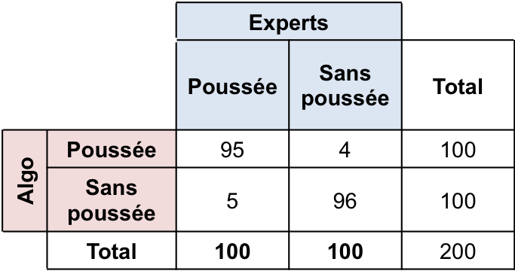
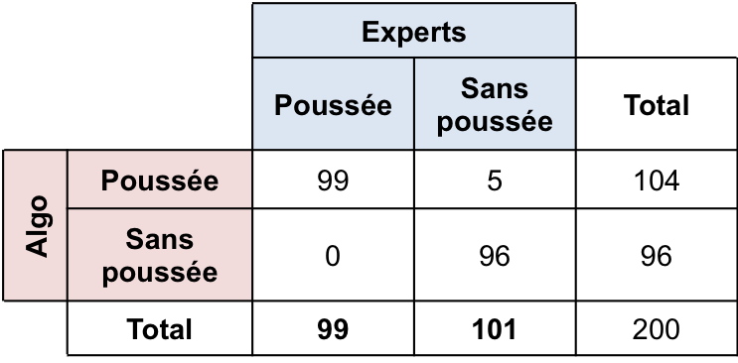
Résultats
VPP= 95%
VPN= 96%
VPP= 95.2%
VPN= 100%
Après ajustement

Slide 29
Conclusion

Slide 30
Discussion
rEHR:
Haut niveau de détails, chronologie très fiable
Absence de donnée clinique mais quantité de données habituellement absentes dans les dossiers médicaux
Mais non applicable à toutes les situations
Nécessité d’une prise en charge spécifique et identifiable dans le SNDS

Slide 31
Conclusion
Validation d’algorithme via la revue de rEHR :
Utile en l’absence d’alternative
Mise en œuvre rapide avec un coût relativement faible
Frontière entre EHR et rEHR de plus en plus ténue au fur et à mesure du développement du chainage des données terrain avec le SNDS

Slide 32
Merci pour votre attention
nicolas.thurin@u-bordeaux.fr

